Slide 1
Programmier AG #7: Kollisionen & Hitboxen

Slide 2
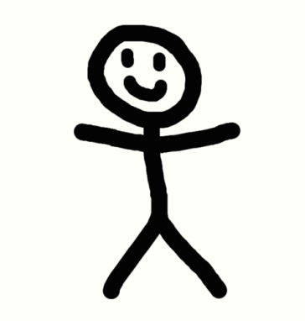

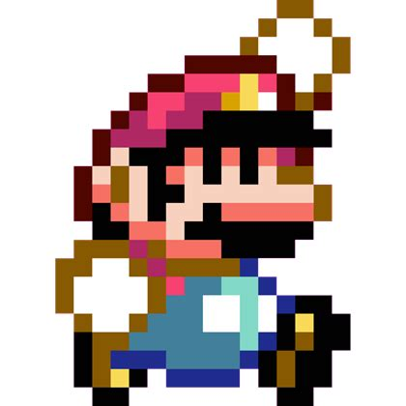
Kollisionen
Eine Überlappung von zwei Shapes in unserem 2D Screen nennt man eine Kollision.
Häufig will man Kollisionen bemerken und eine Reaktion erzeugen.
Kollision

Slide 3
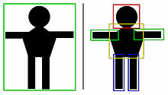
Hitboxen
Um Kollisionen zu bemerken, kann man Hitboxen verwenden.
Grundidee: Bestimme viereckige Regionen(Hitboxen), die den Treffbaren Bereich deines Objekts abdecken.
Jede Hitbox hat nur 4 Werte: X, Y, Breite, Höhe
Viele Hitboxen: genauer, aber langsamer

Slide 4
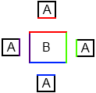
Hitboxen
Um zu prüfen ob zwei Hitboxen sich berühren, gibt es eine schnelle Methode:
Die rechte Seite von A ist links von B.
oder
Die linke Seite von A ist rechts von B.
oder
Die untere Seite von A ist oberhalb von B.
oder
Die obere Seite von A ist unterhalb von B.
Sonst
→A kollidiert mit B

Slide 5
Hitboxen - Code
SFML hat für Hitboxen verschiedene Befehle eingebaut.
Der Datentyp FloatRect stellt eine Hitbox dar.
Code:
FloatRect Name = new FloatRect( X, Y, Breite, Hoehe );
FloatRect hitbox = new FloatRect( 100, 200, 100, 80);
Die Hitbox eines Shapes erzeugen:
FloatRect shapeBox = shape.GetGlobalBounds();
(100, 200)
100
80

Slide 6
Hitboxen - Kollision
Mit der Methode Intersects kann überprüft werden, ob zwei Hitboxen sich überschneiden.
Code:
FloatRect A = new FloatRect( 80, 220, 50, 60);
FloatRect B = new FloatRect( 100, 200, 100, 80);
if( A.Intersects(B) ) {
// Hitboxen überschneiden sich
}
B.Intersects(A) ist gleich zu A.Intersects(B)

Slide 7
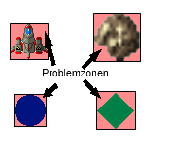
Hitboxen - Nachteile
Hitboxen sind immer viereckig. Dadurch entstehen oft Zonen die in der Hitbox liegen aber außerhalb des Objekts.
Wichtig: Hitboxen drehen sich nicht! Auch wenn man das Shape dreht, die Hitbox bleibt gerade.

Slide 8
Bewegungskontrolle
Mithilfe von Kollisionen ist es möglich, die Bewegung eines Spielers in der Spielwelt einzugrenzen. Der Spieler soll nicht durch Wände gehen können.
Man definiert ein Shape/eine Hitbox als Wand. Der Spieler soll an der Grenze zu der Wand stehenbleiben.
Wand
Player

Slide 9
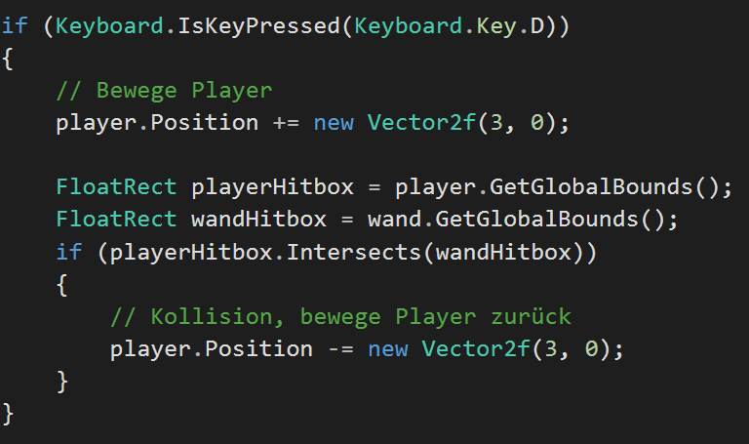
Bewegungskontrolle
Idee:
Bewege Shape
Überprüfe ob Shape in die Wand kollidiert ist
→ Kollision! Bewegung des Shapes rückwärts ausführen

Slide 10
Wall Glitches
Manchmal ist die Bewegung des Objekts zu schnell oder die Wand zu dünn, dann können Wall Glitches auftauchen.
Häufiger Grund für Glitches in Spielen. Auch noch heute.
Deswegen: Maximal Geschwindigkeit für Objekte und Minimale Breite für Wände
Wand
Player

Slide 11
Aufgaben
Erstelle zwei RectangleShapes, grün und rot. Wenn sie sich berühren, tauschen sie ihre Farben.
Erstelle eine Wand, durch die die Shapes nicht durchkommen.
Lasse ein CircleShape sich in eine Richtung über den Bildschirm bewegen, es prallt von den Wänden und von der Wand ab.

